Slide 1
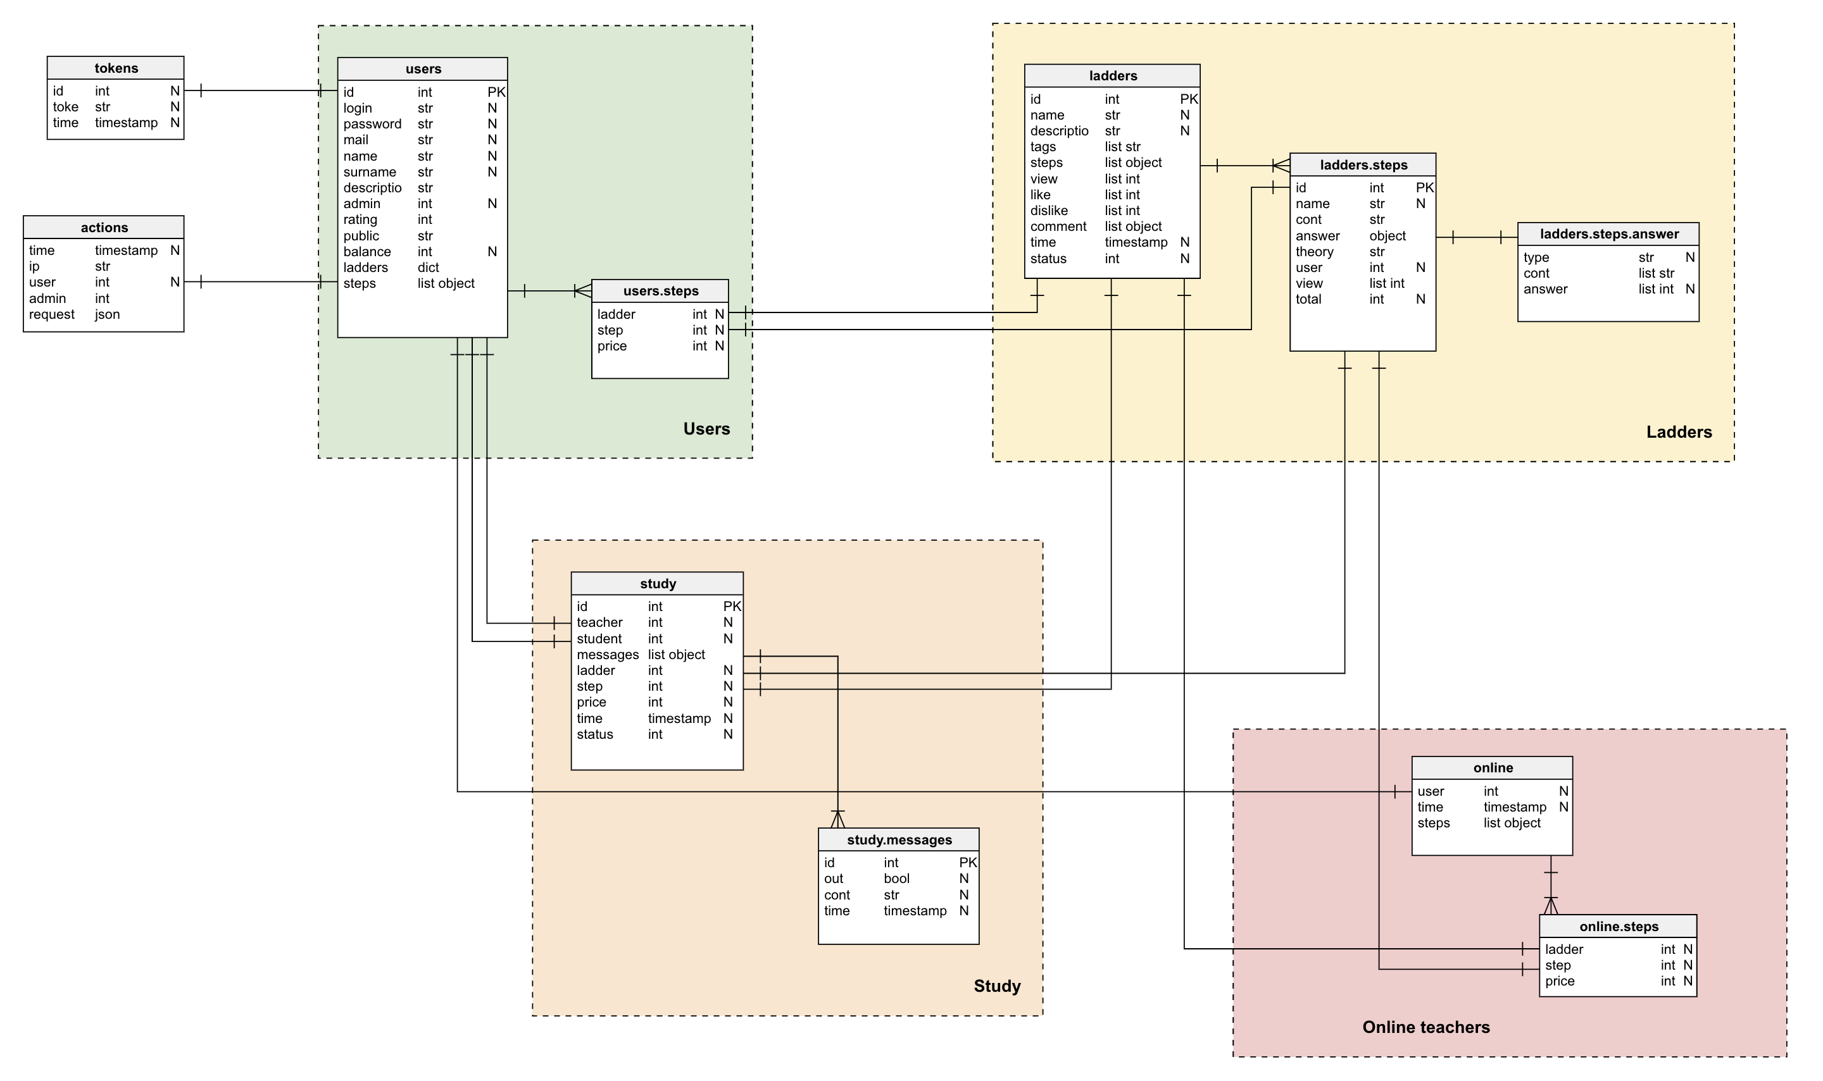

Slide 2
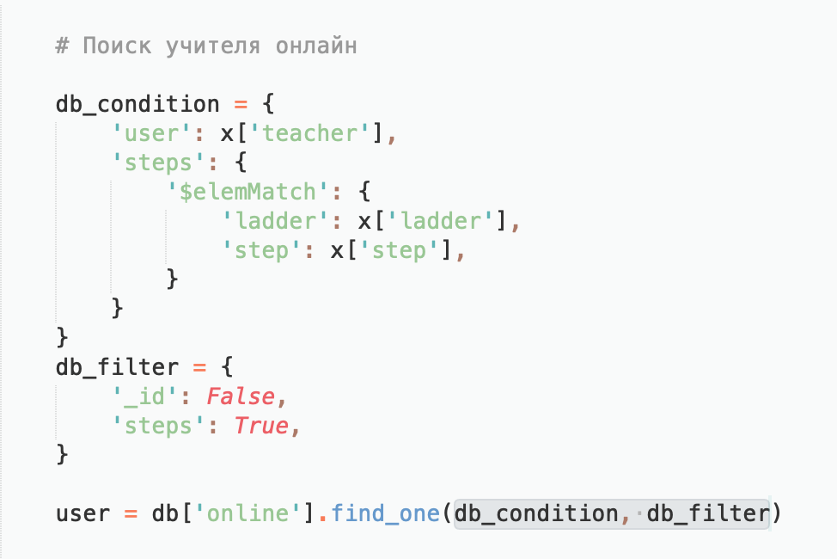
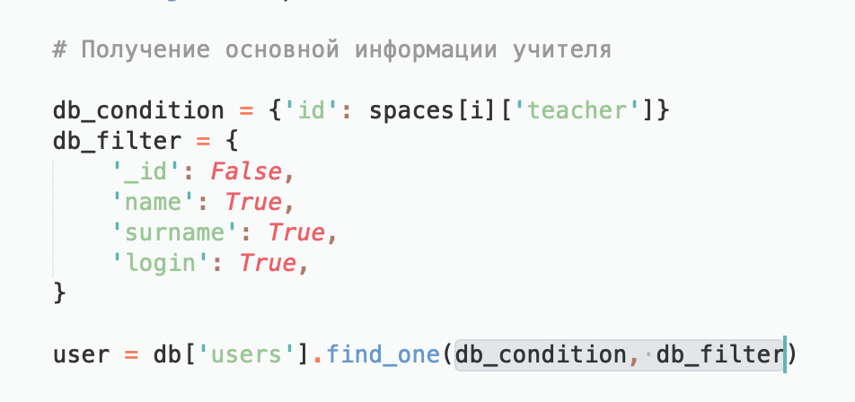
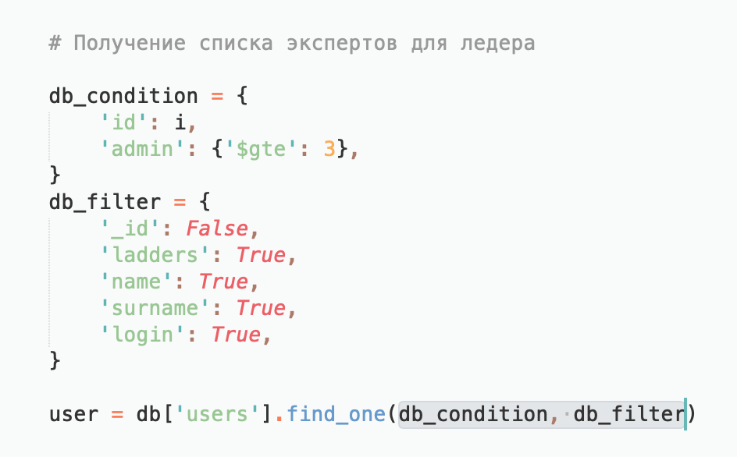
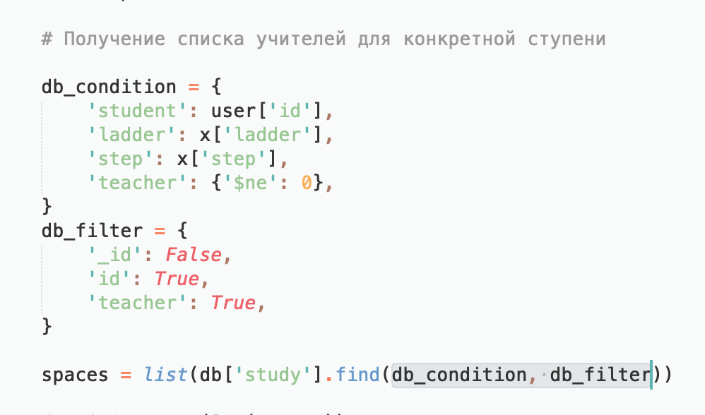

Slide 3
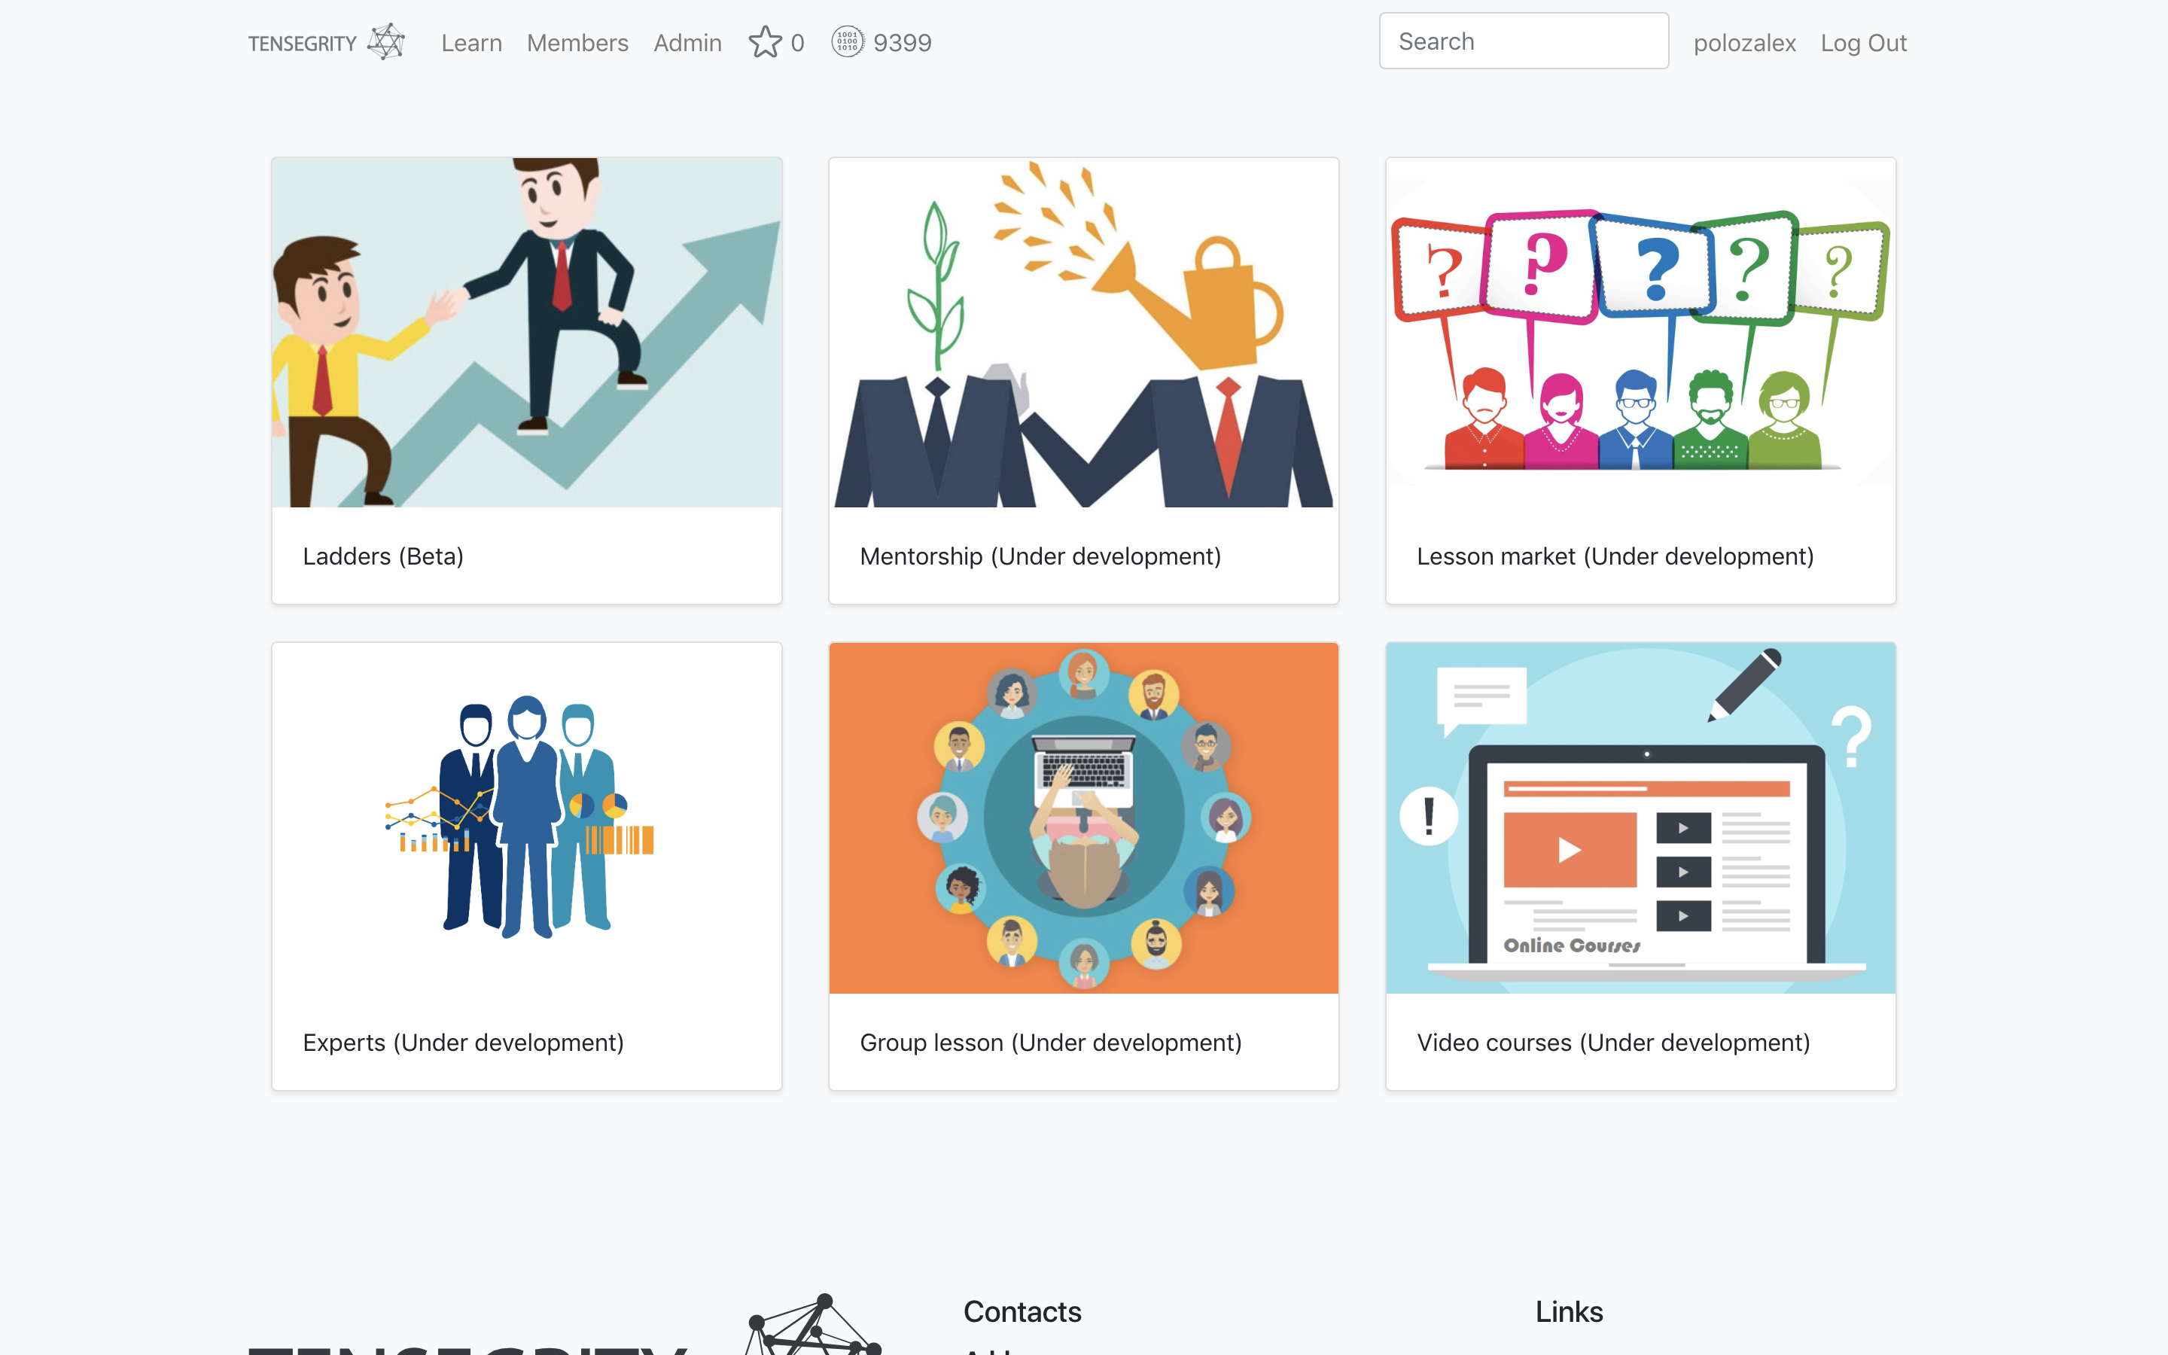

Slide 4
Создание БД
Достаточно обратиться к БД
Возможна вставка коллекций различных структур
Модель
Коллекции
Основные: пользователи (users), области знаний (ladders), пространства обучения (study)
Служебные: история действий (actions), ключи клиентов (tokens), онлайн учителя (online)
Скрипт заполнения

